Slide 1
Зоонозы крупного рогатого скота
Эксперт Молочного Союза России
Репина Елена А.

Slide 2
Основные зоонозы крупного рогатого скота (по данным ИАЦ Россельхознадзора)
БЕШЕНСТВО – природноочаговое заболевание, стойкое неблагополучие, по заболеваемости – убывающий
БРУЦЕЛЛЕЗ – стойкое неблагополучие;
ЯЩУР - угроза заноса на территорию Российской Федерации сохраняется, особенно в регионы, граничащие с эндемичными странами
ЛЕПТОСПИРОЗ – природноочаговая и синантропная эндемичность
СИБИРСКАЯ ЯЗВА – эндемичная опастность
ТУБЕРКУЛЕЗ – риск распространения сохраняется, многолетний тренд - убывающий
ЛЕЙКОЗ -

Slide 3
Все производители, независимо от уровня и масштабов производства, должны привлекаться к разработке и осуществлению программ по профилактике заболеваний и охране здоровья животных, повышению уровня безопасности пищевых продуктов.

Slide 4
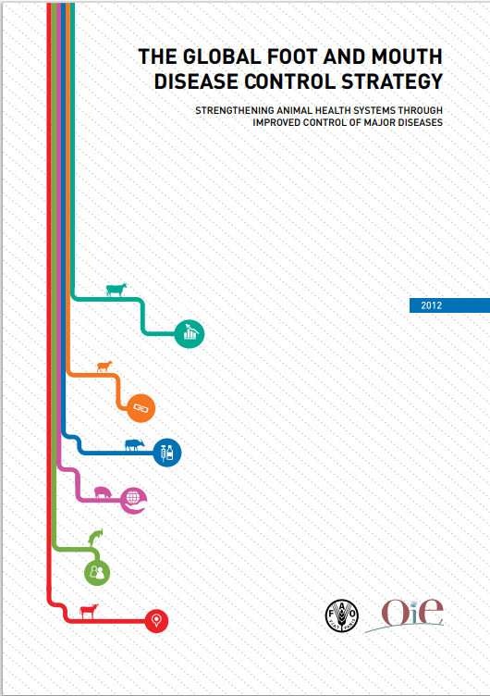
Ящур
Высококонтагиозное заболевание вирусной природы, характеризуется эрозивными поражениями слизистых оболочек;
Глобальная стратегия борьбы с ящуром. Цель: сокращение и ликвидация ящура к 2027 году.
Территория РФ имеет статус МЭБ «Свободна от ящура без применения вакцинации», проводится вакцинация животных в пограничных районах (граничащих с неблагополучными по ящуру странами).

Slide 5
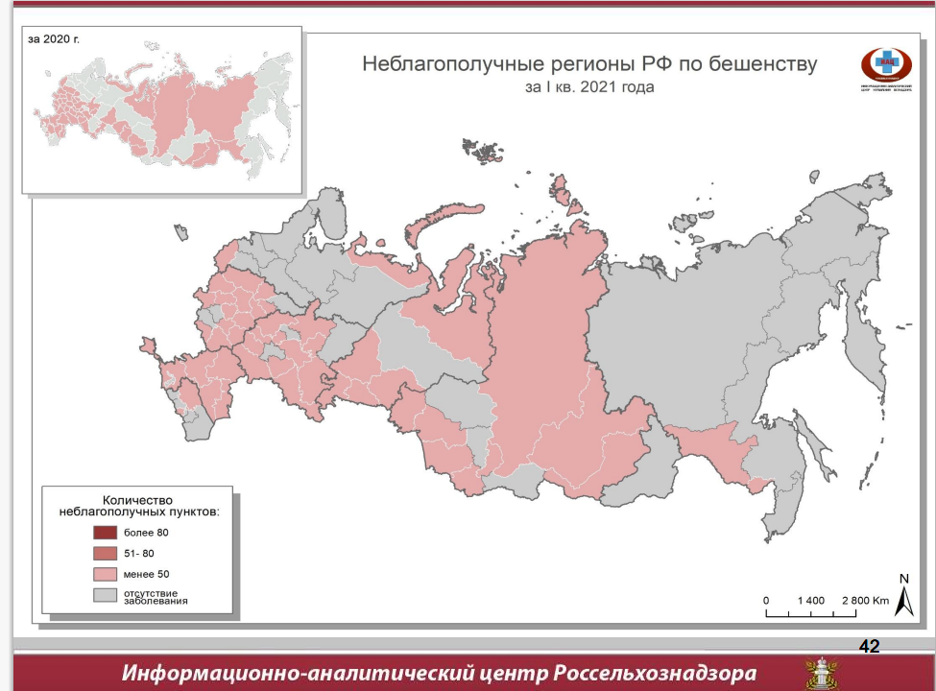
Бешенство
Бешенство – природноочаговое особоопастное заболевание вирусной природы
Бешенство является приоритетным зоонозным заболеванием для всех 53 стран-членов МЭБ Европейского региона.
Каждый год 28 сентября отмечается Всемирный день борьбы с бешенством (WRD) - это день действий и повышения осведомленности, солидарности и празднования.
Глобальный стратегический план по ликвидации смертности людей от бешенства, передаваемого собаками «Ноль смертей от бешенства среди людей к 2030 году».
Решение проблемы - вакцинация
О

Slide 6
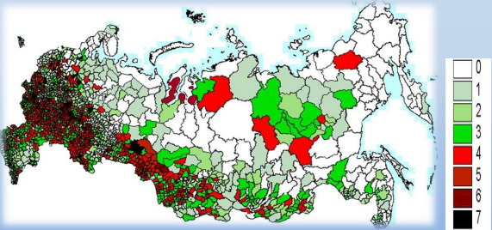
Сибирская язва (по данным отчета Ставропольского НИ противочумного института)
Особоопасное заболевание всех видов животных и человека, бактериальной природы.
Стационарное неблагополучие
С 1900 года на территории РФ более 70 тысяч вспышек заболевания;
Свыше 35 тыс. стационарно неблагополучных пунктов (24 % территории страны), 8-14 тыс.сибиреязвенных захоронений;
Большая часть СЯЗ не соответствует ветеринарно-санитарным нормам содержания и не имеет хозяйственной принадлежности;
В зоны затопления попадают 192 СЯЗ (ЦФО – 153, УФО – 21, ПФО – 8, ДФО – 5, СКФО – 3, СФО – 2);
1/3 СЯЗ расположения в зоне жилой застройки;
Наличие «моровых полей» (значительные площади, где наблюдался массовый падеж, не имеют четких границ);
Вероятность вскрытия почвенных очагов при изменении климатических условий и хоз.деятельности.
0 класс – нет данных о вспышках
1 класс – 1-4 СНП
2 класс – 5-9 СНП
3класс – 10-19 СНП
4 класс – 20-39 СНП
5 класс – 40-59 СНП
6 класс – 60-79 СНП
7 класс – 80 и более СНП

Slide 7
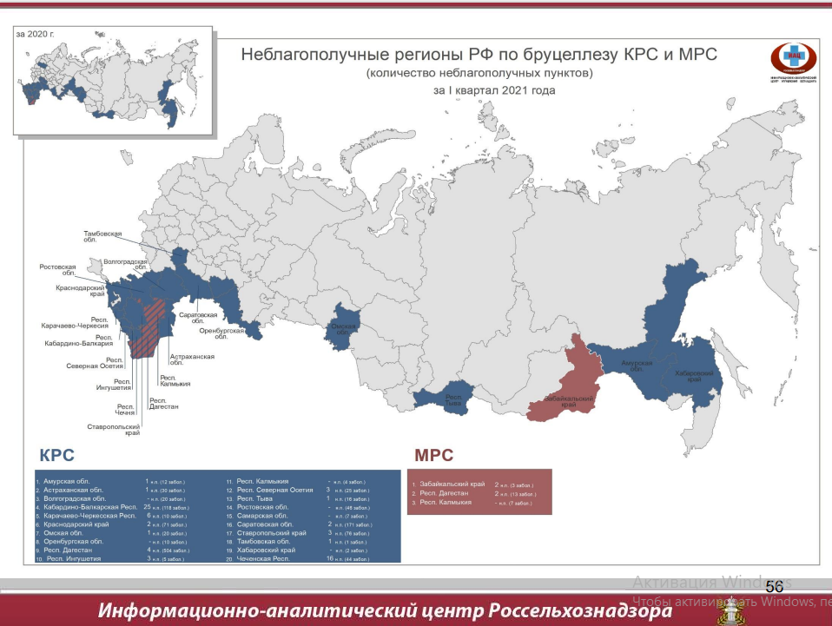
Бруцеллез
Высококонтагиозный зооноз, вызываемый бактериами семейства Brucella
Многолетний тренд – нарастающий;
В 2020 году выявлено 430 неблагополучных пунктов (НП0; 1кв 2021 – 69 НП
Риск распространения высокий из-за нелегального перемещения животных, особенно из эндемичных районов.
Новые правила ликвидации бруцеллеза вступают в силу с марта 2022 года, сроком действия до 1 марта 2028 года.
В неблагополучных зонах проводится обязательная вакцинопрофилактика (КРС -шт 82, МРС – шт19);
Ежегодное серологическое исследование всего поголовья КРС и МРС в стране
Стойкое неблагополучие

Slide 8
Туберкулез
Хроническое заболевание, общее для животных и человека, вызываемое бактерией Mycobacterium bovis.
Диагностика – стандартной реакцией ГЗТ (аллергическая проба);
В 2020 году – 3 НП, в 1 кв 2021 – новых НП не зафиксировано, переходящий 1 (Омская обл.)
Ситуация стабильная, тренд убывающий
За 2020 год проведено 25 660,073 тыс.аллергических исследований КРС.

Slide 9
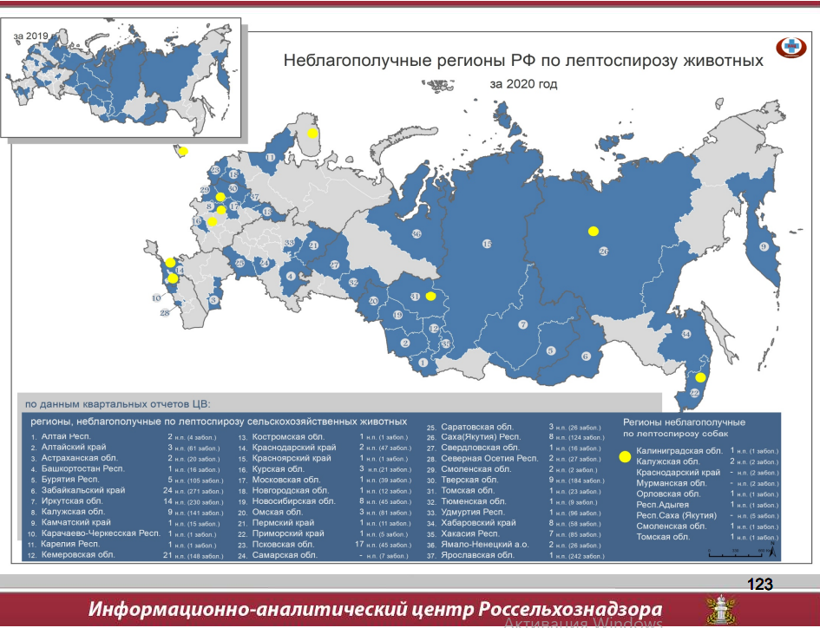
Лептоспироз
Острое инфекционное заболевание, характеризуется системным поражением органов и интоксикацией.
Возбудитель – бактерии рода Leptospira
В 2020 году выявлено 118 НП по лептоспирозу КРС, 13 НП - свиней, 3 НП МРС, 7 НП –среди собак
Многолетний тренд по КРС- восходящий
Вакцинопрофилактика - 8988,272 тыс.головообработок КРС

Slide 10
Лейкоз
РНК-вирус, сем.Retroviridae, род Deltaretrovirus;
Молоко больных животных содержит канцерогенные метаболиты;
Вирус лейкоза КРС способен реплицировать провирусную ДНК в тканях человека, что дает возможность предположить роль пускового фактора онкопроцесса
В период с 2000 по 2020 год сдано на убой 857 236 голов КРС
Ущерб от недополученного молока с 2010 по 2020 гг – 3,5 млрд.рублей
В официальных отчетах указывается невозможность объективной оценки ситуации по лейкозу КРС (проверяется от 54% до 62% списочного поголовья)

Slide 11
Пути решения
Финансирование НИР в направлении инфекционных заболеваний.
Разработка и внедрение актуальных правил профилактики и ликвидации инфекционных заболеваний
Доступность лабораторной диагностики
Ужесточение ответственности за нарушение правил карантинирования животных, блокирование нелегального перемещения животных.
Отслеживание эффективности вакцинопрофилактики.
Организация разъяснительных обучающих мероприятий для специалистов на местах.

